Slide 1
MUNDUR WOJSKOWY W II RP początki niepodległości 1918 -1919
Prezentacja plakatów przygotowana przez uczniów klasy I LO
SZKOŁY POLSKIEJ w TORONTO

Slide 2
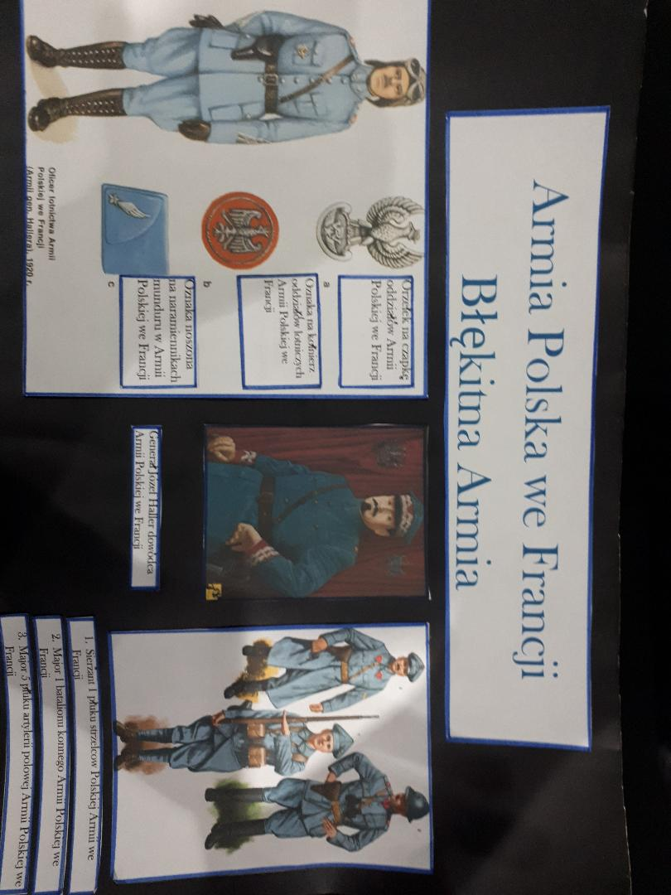

Slide 3
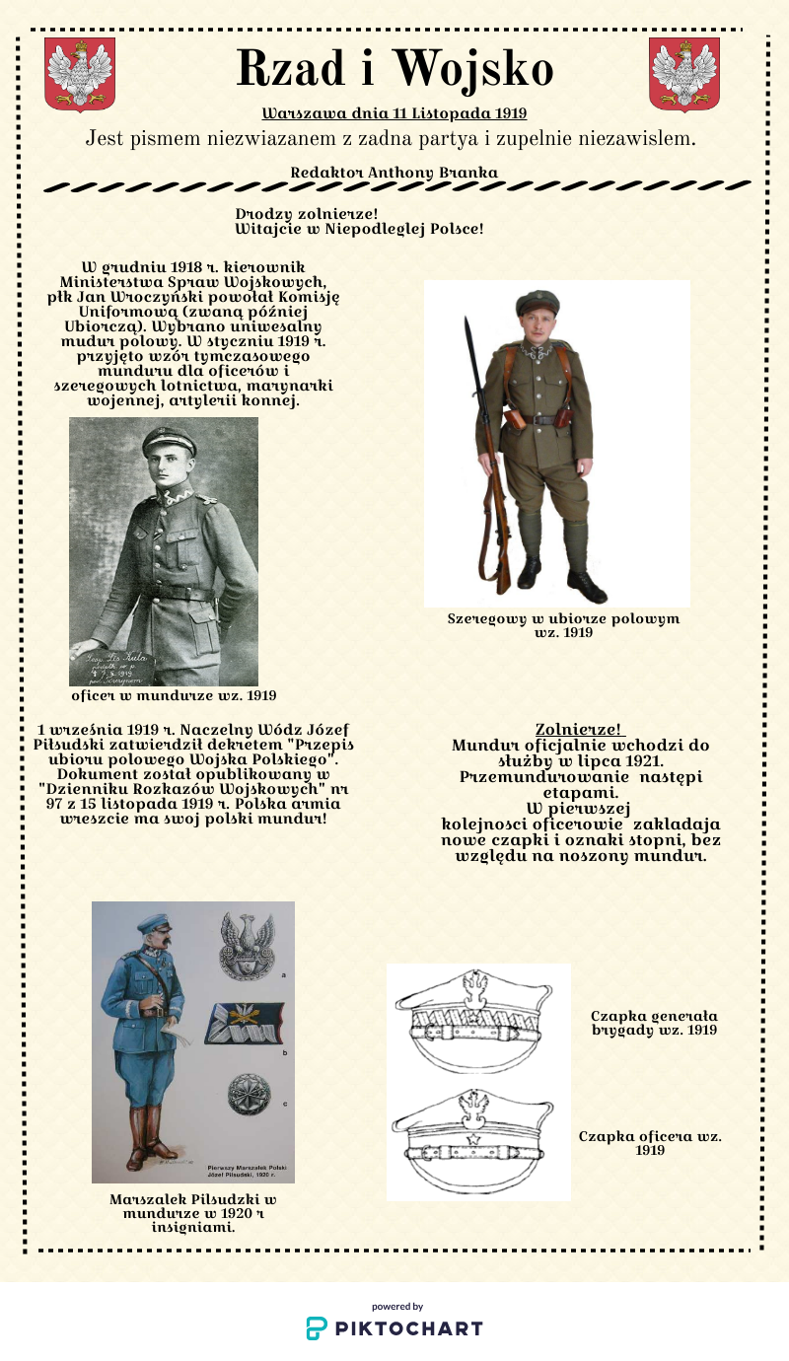

Slide 4
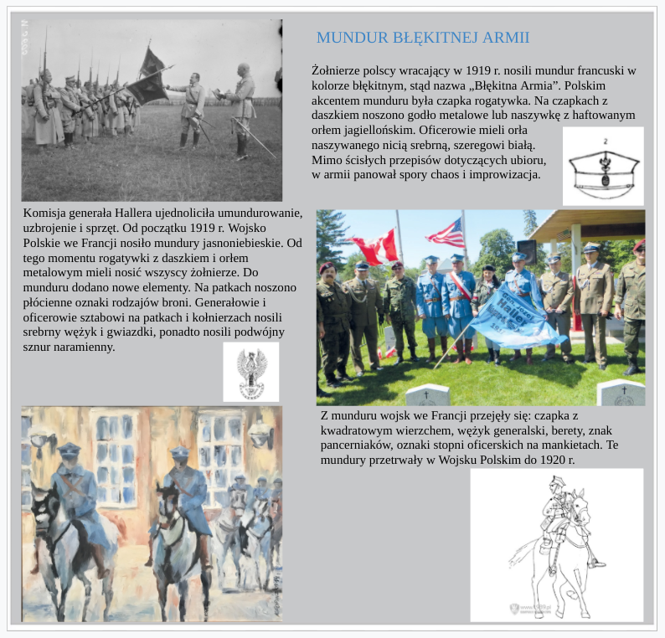

Slide 5
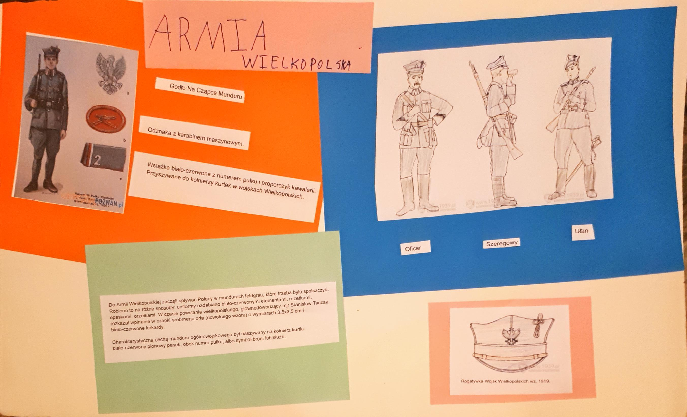

Slide 6
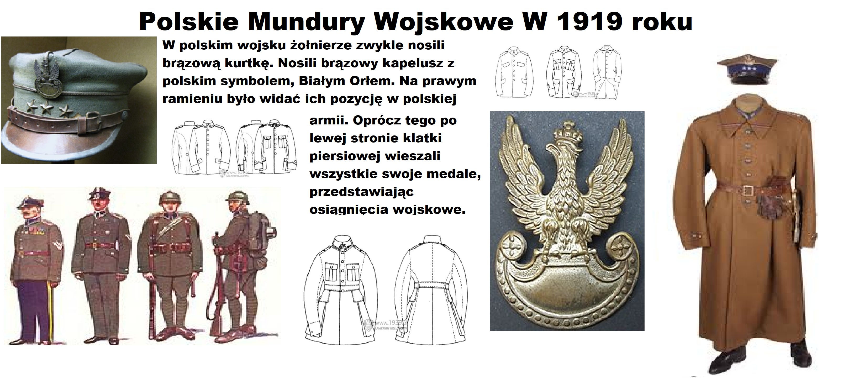

Slide 7
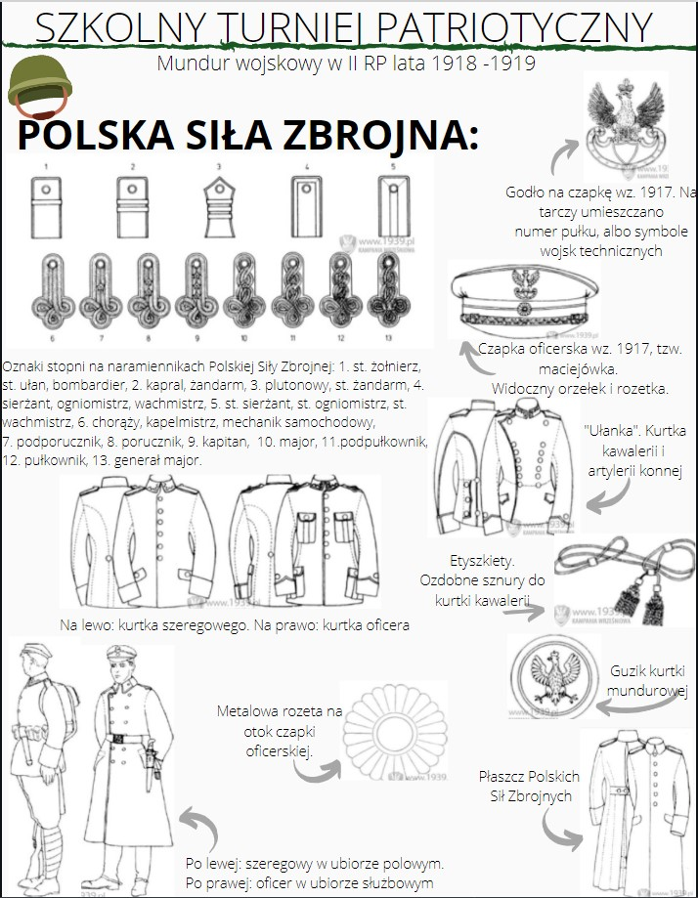

Slide 8
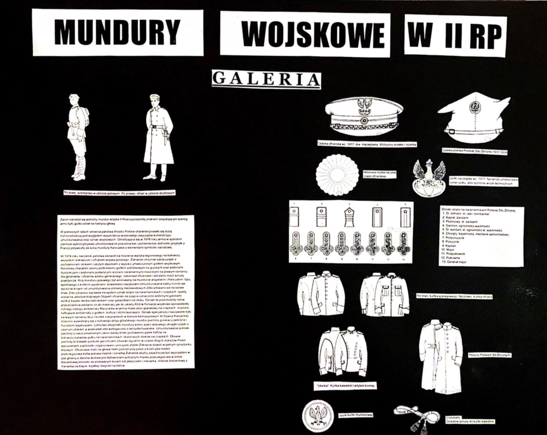

Slide 9
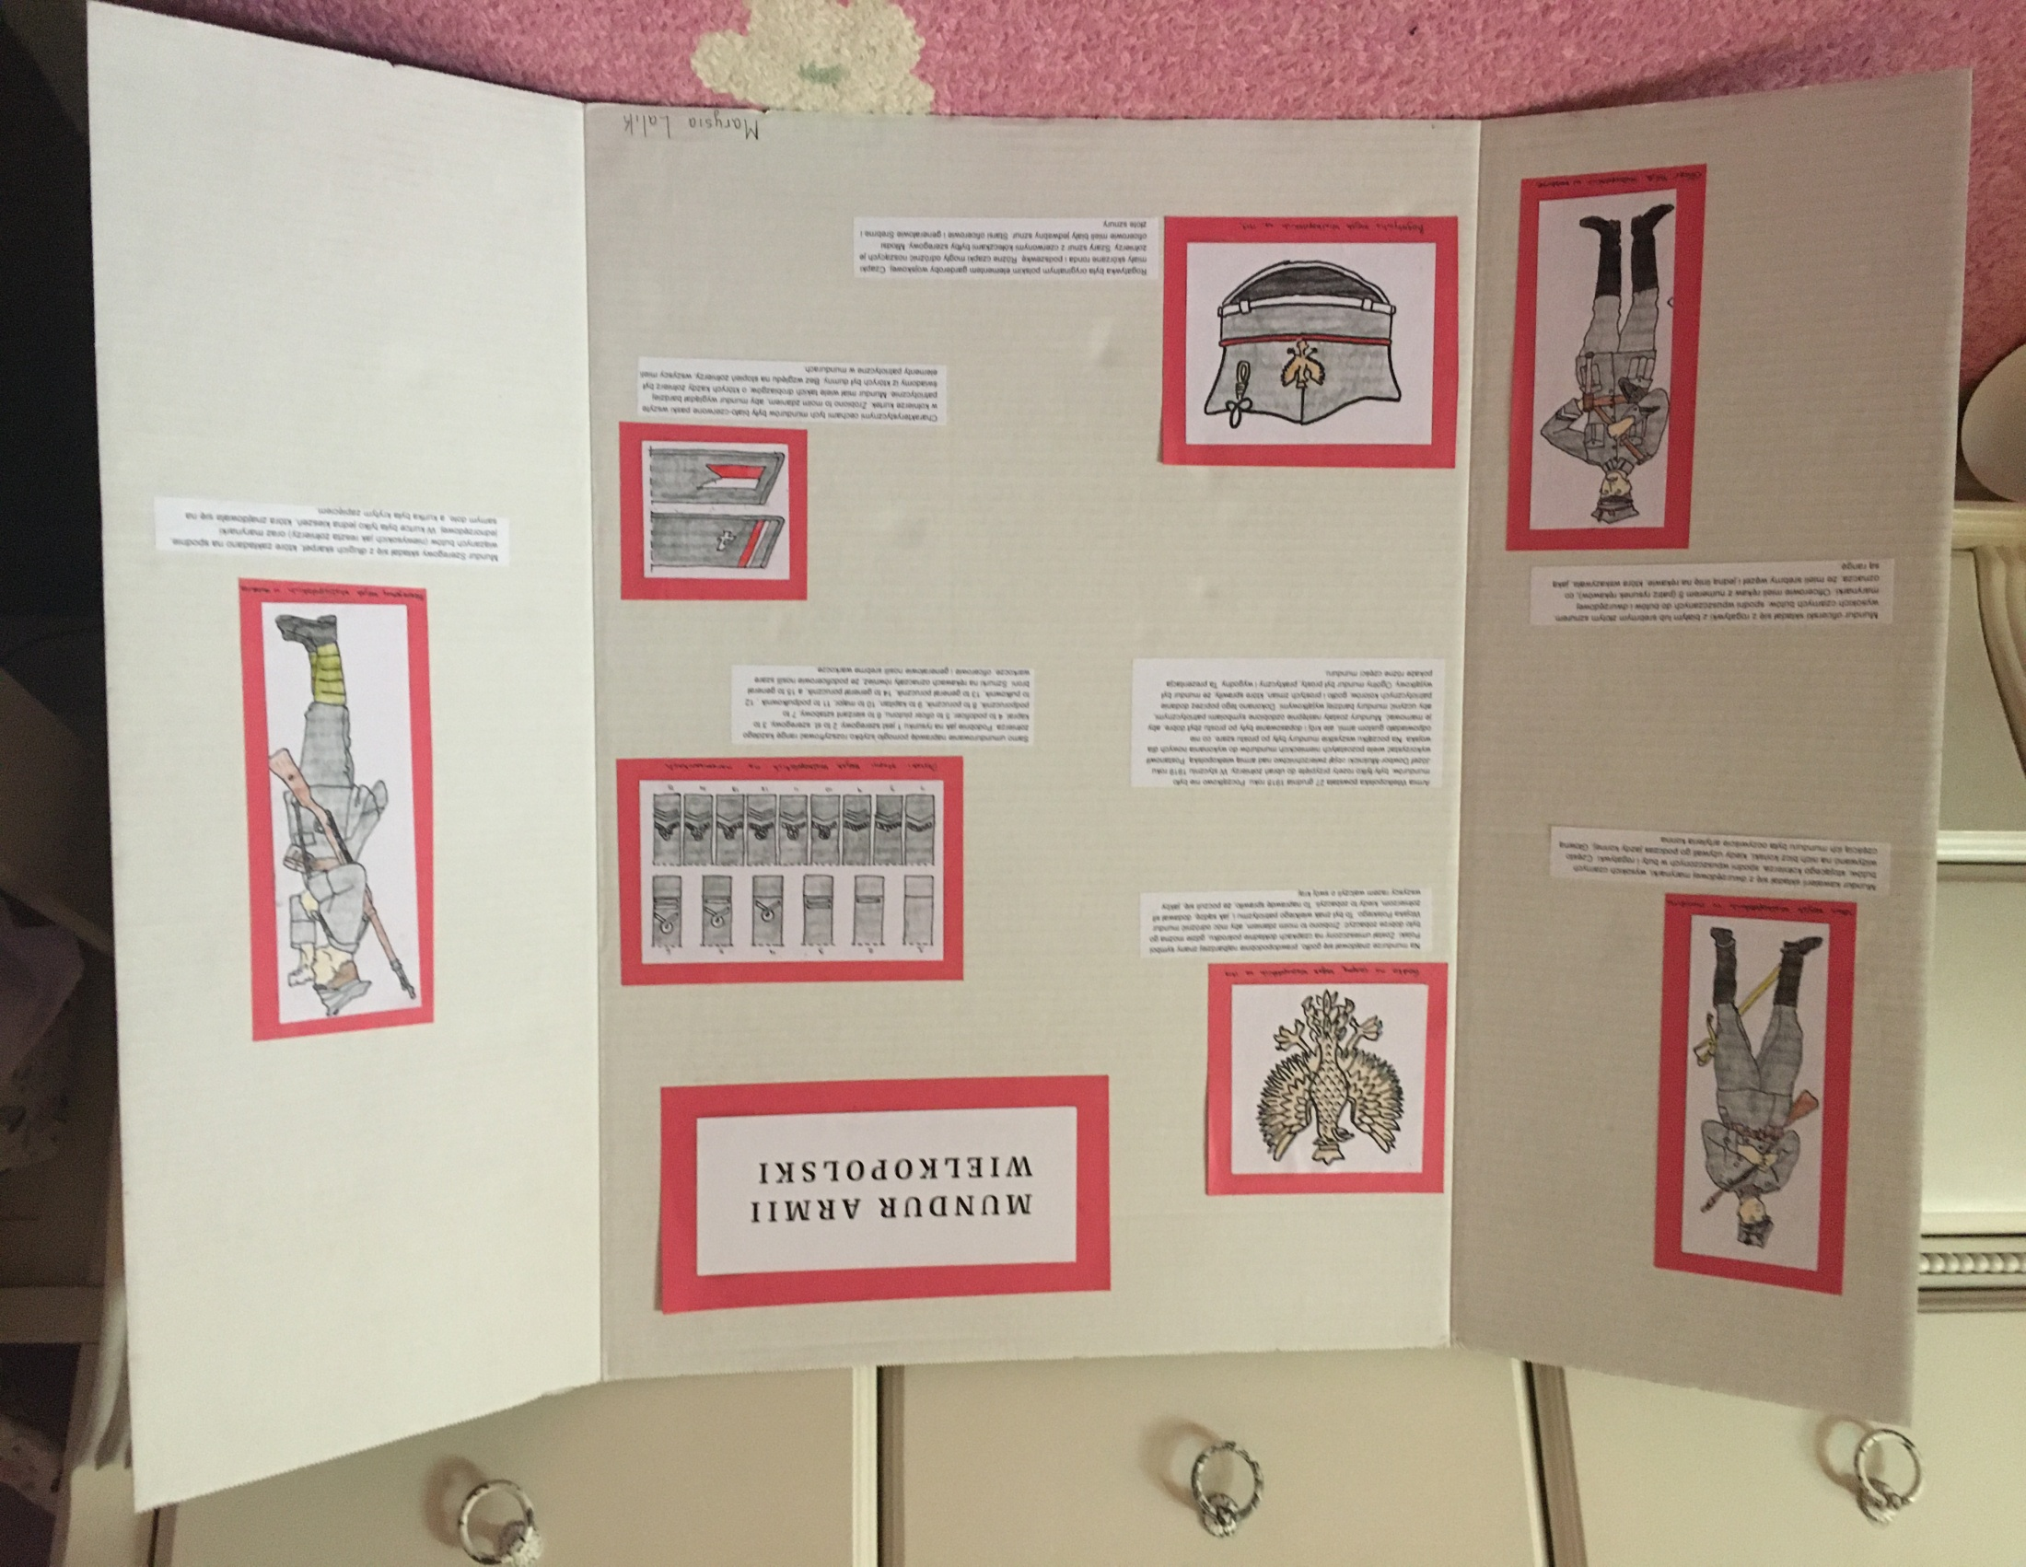

Slide 10
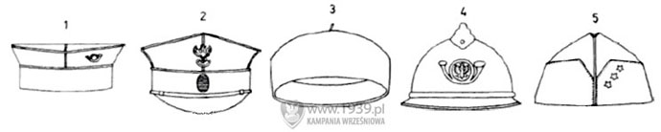
Żołnierze polscy wracający w 1919 r. nosili mundur francuski wz. 1915 r. Polskim akcentem munduru była czapka rogatywka z daszkiem w kawalerii, artylerii oraz u oficerów, bez daszka w piechocie.

Slide 11
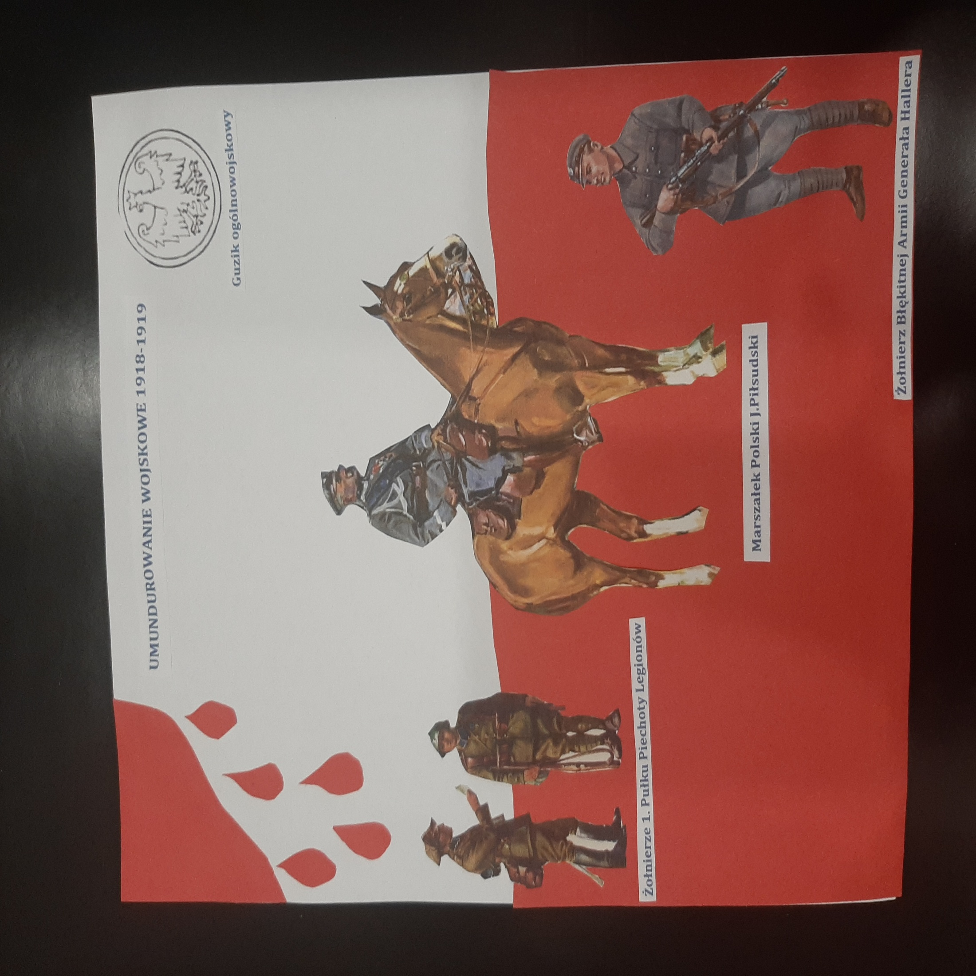

Slide 12
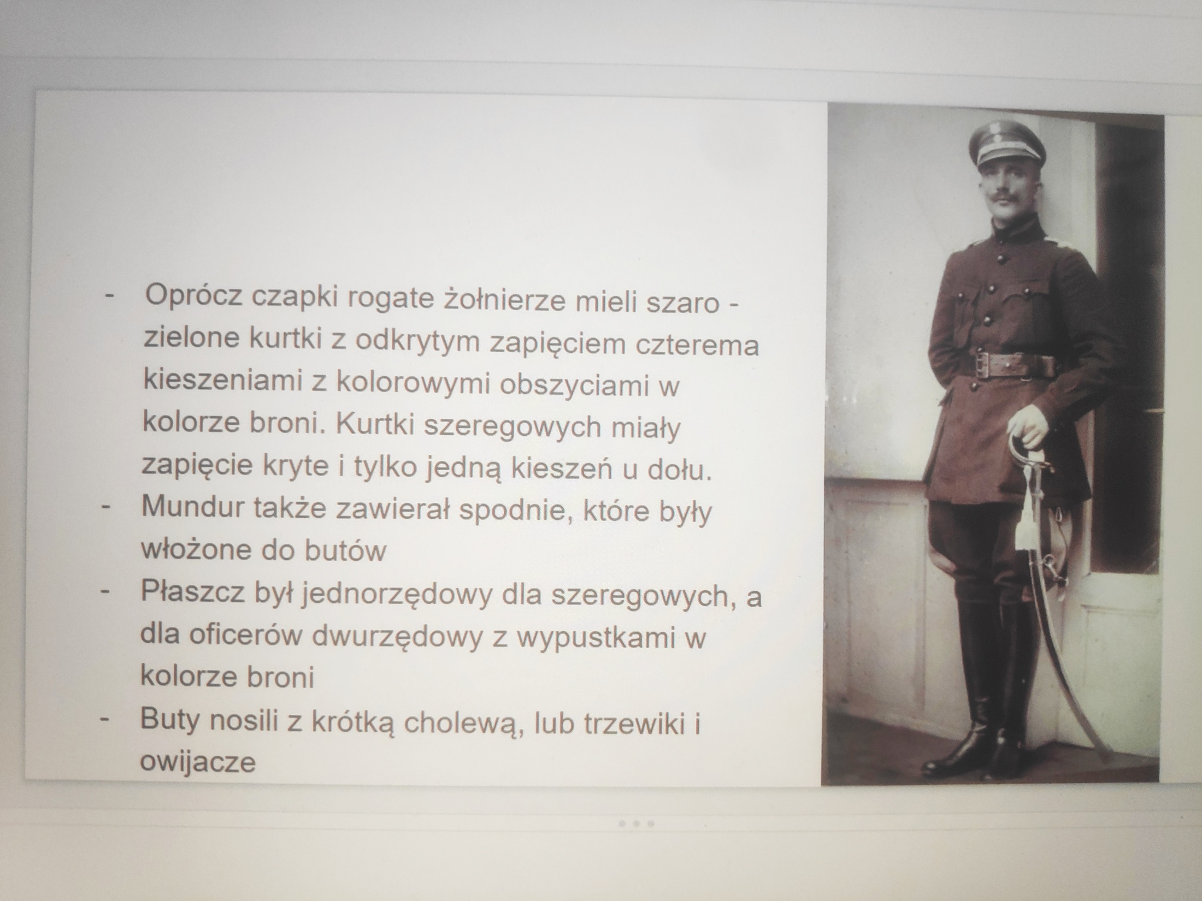

Slide 13
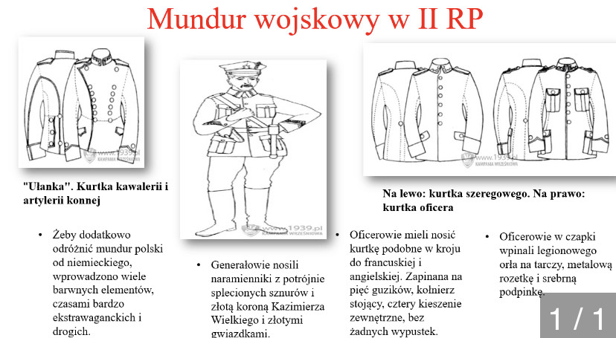

Slide 14


